Slide 1
Dobro došli na našu prezentaciju:
”Igrajmo se ozbiljno - O dečjem pravu za igru”.

Slide 2
Igra samo za zabavu?
Ne - više je od toga
Igra je naše pravo zapisano u konvenciju o pravima deteta

Slide 3
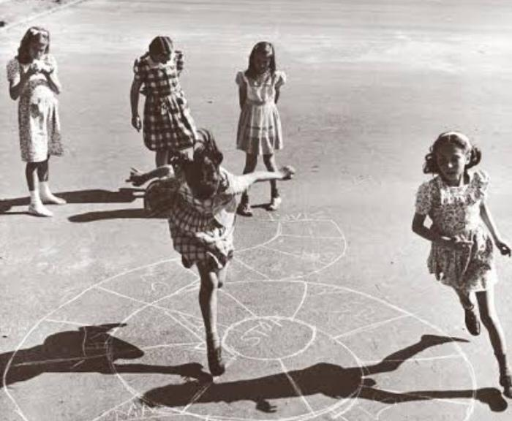

Slide 4
Šta kaže konvencija-član 31.
“Dete ima pravo na odmor, slobodno vreme i igru”

Slide 5
2. Zašto je igra važna?
Igra je važna jer pomaže da se dete razvija, uči, jača telo, razvija maštu, uči da saradjuje sa drugima i gradi samopouzdanje.

Slide 6
3.Vrste igara:
-slobodne igre
-društvene igre
-fizičke igre
-uloga i maštovite igre
-kreativne igre
-edukativne igre

Slide 7
4. Igre nekada i sada
NEKADA:
žmurke, klikeri, lastiš, školica, preskakanje konopca,...
SADA:
video igre na telefonu ili računaru, moderne društvene igre, lego kocke,...

Slide 8
5. Igra nije samo pravo, nego i odgovornost:
poštujemo pravila
igramo fer
uključujemo sve drugare

Slide 9
6. Kako bi izgledala škola da u njoj nije dozvoljena igra?
Škola bez igre bila bi dosadna, teška i deca ne bi imala priliku da se opuste, druže i lakše uče.

Slide 10
7. Da li nam igra pomaže da se lakše družimo sa novim drugarima?
DA
Podstiče saradnju
Olakšava komunikaciju
Razvija empatiju
Smanjuje konflikte i jača prijateljstvo
Stvara zajedničke uspomene

Slide 11
8. Možemo li kroz igru naučiti da rešavamo probleme?
DA
Igra podstiče kreativno razmišljanje
Problem se razlaže na manje delove
Igra obezbeđuje “bezbedno” pravljenje gresaka
kada se odvija u grupi, deca i odrasli uče saradnju, kompromis i pregovaranje

Slide 12
9.Može li tehnologija da utiče na pravo deteta na igru?
DA
Pozitivno (edukativne igre),
Negativno (predugo sedenje, manjak fizičke aktivnosti).

Slide 13
Kako očuvati pravo na igru u digitalnom dobu?
Balans: Kombinovati digitalne igre sa fizičkom igrom i druženjem.
Edukativan sadržaj: Birati aplikacije i igre koje podstiču kreativnost, učenje i saradnju.
Praćenje vremena: Ograničiti vreme provedeno ispred ekrana kako bi ostalo dovoljno prostora za slobodnu igru.
Roditeljska uloga: Uključiti se u digitalnu igru sa detetom, razgovarati o igri i učiti kroz nju.

Slide 14
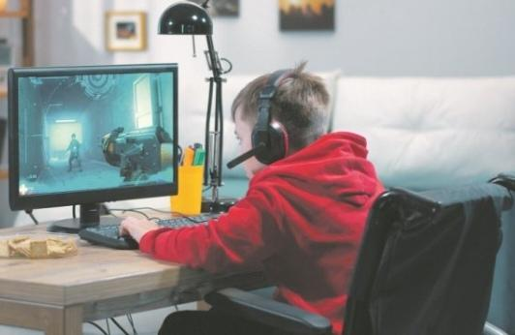

Slide 15
11.Da li deca sa invaliditetom imaju pravo na igru?
DA
Sva deca, bez obzira na sposobnosti, imaju jednako pravo na igru i pristupačne prostore za igru.

Slide 16
12. Da li je igra potrebna samo deci ili i odraslima?
Igra je potrebna i deci i odraslima
Utiče na razvoj, učenje i emocionalno zdravlje

Slide 17
Deca: Kroz igru uče saradnju, deljenje, pregovaranje, rešavanje konflikta.
Odrasli: Igra omogućava bolju povezanost sa drugim ljudima, jačanje timskog duha

Slide 18
Deca: Igra pomaže u izražavanju osećanja, prevazilaženju strahova i stresa.
Odrasli: Igra oslobađa stres, poboljšava raspoloženje i kreativno oslobađa energiju

Slide 19
Igra je univerzalna potreba jer doprinosi celoživotnom razvoju – mentalnom, socijalnom, emocionalnom i fizičkom. Bez igre, deca i odrasli gube priliku za učenje kroz iskustvo, kreativno izražavanje i emocionalnu ravnotežu.

Slide 20
Hvala na pažnji!
Radili:Natalija Vićentijević, Danica Gajović, David Virirjević, Ognjen Radojević

